Slide 1
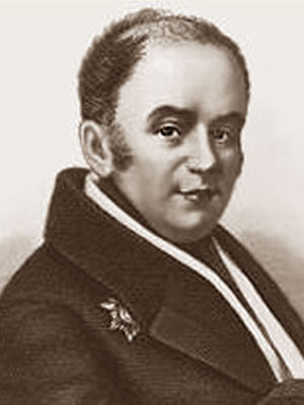
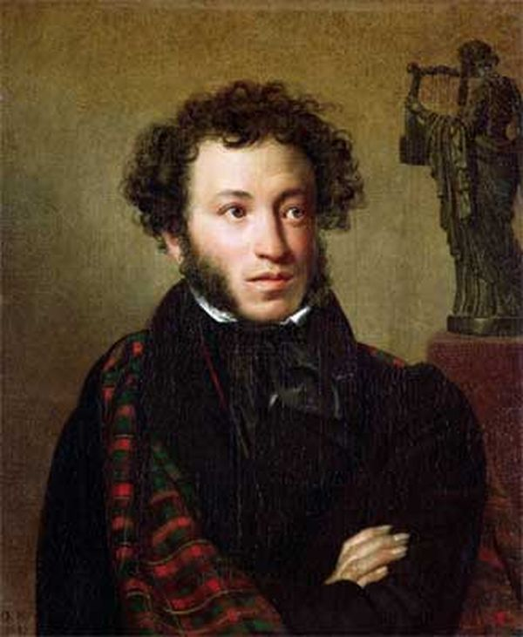
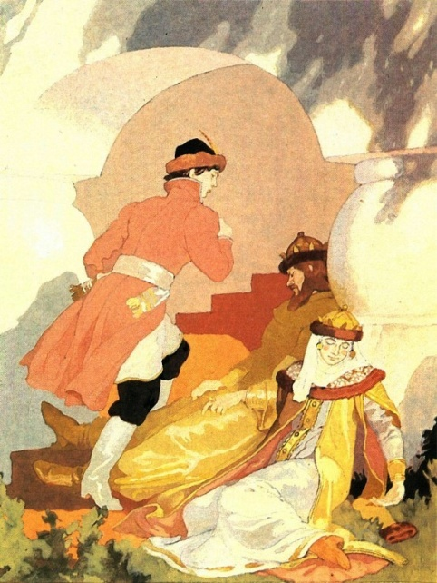
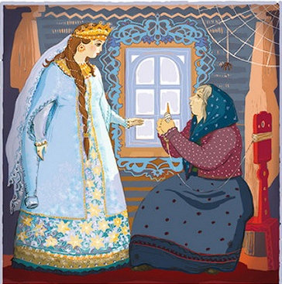
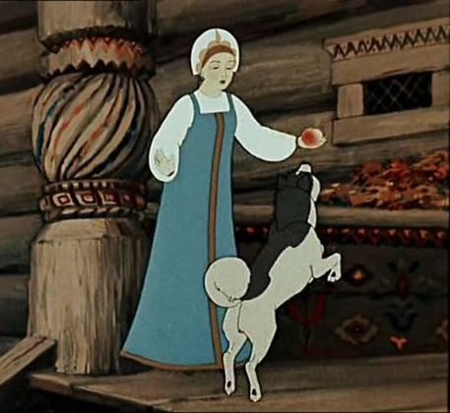
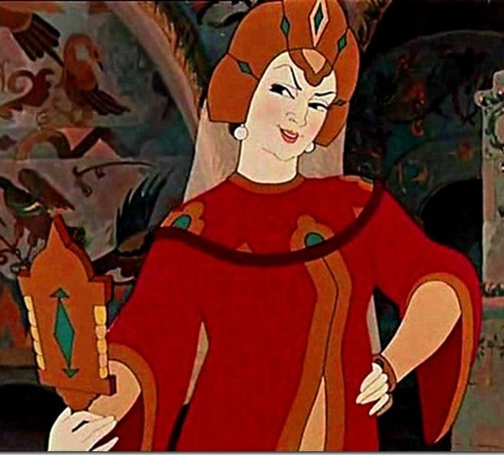
Василий Андреевич Александр Сергеевич
Жуковский Пушкин

Slide 2



?

Slide 3
Сопоставление «Сказки о мёртвой царевне и семи богатырях» А.С.Пушкина и «Спящей царевны» В.А.Жуковского

Slide 4

Литературоведческий словарь дает определение:
Сравнение - это образное определение предмета. В сравнении непременно содержатся два элемента: то, что сравнивается, и то, с чем сравнивается. Сравнение выражается словами как, точно, словно, а может просто указать на сходство. Сравнить - значит найти черты сходства и различия.

Slide 5
?
Сказки А.С. Пушкина и В.А. Жуковского – это пересказ известных народных сказок или собственно авторские литературные произведения?
В сказках «Спящая царевна» В.А. Жуковского и «Сказке о мёртвой царевне и семи богатырях» А.С. Пушкина больше различий, чем общего?
Какая из сказок ближе к народной?

Slide 6


Н.В. Гоголь, находившийся вместе с А.С. Пушкиным и В.А. Жуковским, вспоминал: «Все лето я прожил в Павловском и Царском Селе… Почти каждый вечер собирались мы - Жуковский, Пушкин и я. Сколько прелестей вышло из-под пера сих мужей! У Пушкина… сказки русские народные… у Жуковского тоже русские народные сказки…. Чудное дело!»

Slide 7
Разбивка на кластеры
Народная
сказка

Slide 8
Разбивка на кластеры
Написа-на в прозе
Борьба добра и зла
Народная
сказка
Есть зачин, концовка
Герои делятся на положительных и отрицательных

Slide 9
Предметы сравнения
Композиция
Сюжет
Название
Форма произведения

Slide 10
Название.
«Спящая царевна» В.А.Жуковский
Используем
Таймд
«Сказка о мертвой царевне и семи богатырях»
А. С. Пушкин
структуру
пэа шэа

Slide 11

Название
Сходство | Различие
1. В названиях есть общее слово – царевна. Она главная героиня. | 1.«Спящая» царевна – «мёртвая» царевна: Царевна В.А. Жуковского уснула, а у А.С. Пушкина умерла. 2. У Жуковского она одинока, у Пушкинской царевны есть друзья – семь богатырей.

Slide 12
Сюжет
Разложите понятия в виде цепочки-связи.
Авторская литературная сказка, запись сказки, прослушивание народной сказки, обработка сказки.
Прослушивание народной сказки – запись сказки – обработка сказки – авторская литературная сказка.

Slide 13
Сюжет
Совпадения в сюжете сказок | Различия в сюжете сказок
Используем структуру («подумай– запиши- | Финк-райт-раунд робин обсуди в команде»)

Slide 14
Сюжет
Совпадения в сюжете сказок | Различия в сюжете сказок
1. Беда с царевнами происходит по чьей-то злой воле. 2. Причина печальных событий с царевнами – желание отомстить, зависть, обида. 3. Зло совершают женщины: старуха-фея и царица-мачеха. 4. Царевны пробуждаются – оживают. 5. Царевен пробуждают царские сыновья – королевич Елисей и царский сын (без имени). 6. Царевны обе красавицы. 7. Женитьба спасителей на царевнах. | 1. Судьбу царевны Жуковского предсказала 12-я фея - злая колдунья - она подстроила так и отомстила за то, что ее не пригласили на пир. 2. У Пушкина от красавицы царевны избавляется злая мачеха из-за зависти (это традиционный сюжет русских народных сказок). 3. У Пушкина царевна умерла (правдивая, реалистическая ситуация) - у Жуковского уснула (романтические мотивы). 4. У Пушкина царевна мертвая лежала 3 дня (по русскому обычаю) – у Жуковского - 300 лет спала. 5. Королевичу Елисею помогают силы природы (в русском фольклоре природа всегда помогает человеку) - царевичу Жуковского помогает старик. 6. Царевна Пушкина лежит в хрустальном гробу в гроте - у Жуковского спит дома. 7. Орудие зла у Пушкина – яблоко (предмет многих русских сказок) – у Жуковского - веретено. 8. Пушкинская царевна пробудилась от удара королевича о гроб, который рассыпался (удар символизирует силу горя, готовность героя к самопожертвованию) - у Жуковского царевна просыпается от поцелуя царевича (романтические мотивы). 9. У Пушкина зло наказано - мачеха от злости умерла - у Жуковского злая колдунья исчезла.

Slide 15

Физкультминутка
Мы устали чуточку,
Отдохнем минуточку
Поворот, наклон,
Приседание, хлопок.
Прямо спину ты держи,
На соседа посмотри,
Руки вверх и сразу вниз
И за парту вновь садись.

Slide 16
Композиция
кульминация
зачин завязка развязка концовка

Slide 17
Композиция
 | В сказке В.А. Жуковского | В сказке А.С. Пушкина
Зачин
Завязка
Кульминация
Развязка
Концовка

Slide 18
Форма произведения:
Сказка В.А. Жуковского «Спящая царевна»
Жил-был добрый царь Матвей;
Жил с царицею своей
Он в согласье много лет;
А детей все нет как нет.
Раз царица на лугу,
На зеленом берегу
Ручейка была одна;
Горько плакала она.
Вдруг, глядит, ползет к ней рак;
Он сказал царице так:
«Мне тебя, царица, жаль;
Но забудь свою печаль;
Понесешь ты в эту ночь:
У тебя родится дочь». —
«Благодарствуй, добрый рак;
Не ждала тебя никак...»
Но уж рак уполз в ручей,
Не слыхав ее речей.
Он, конечно, был пророк;
Что сказал — сбылося в срок:
Дочь царица родила…
Сказка А.С. Пушкина «О мёртвой царевне…»
…Но царевна молодая,
Тихомолком расцветая,
Между тем росла, росла,
Поднялась - и расцвела,
Белолица, черноброва,
Нраву кроткого такого.
И жених сыскался ей,
Королевич Елисей.
Сват приехал, царь дал слово,
А приданое готово:
Семь торговых городов,
Да сто сорок теремов.
На девичник собираясь,
Вот царица наряжаясь
Перед зеркальцем своим,
Перемолвилася с ним:
"Я ль, скажи мне, всех милее,
Всех румяней и белее?»….

Slide 19
Удалось ли создать сказку, близкую к народной?
Что же роднит сказки А.С. Пушкина и В.А. Жуковского с народной сказкой? | Что отличает эти сказки от народной?
1. Как и в народных, есть сказочный зачин и концовка. 2. В обоих – сюжет волшебной сказки, волшебные силы и предметы - говорящие рак и зеркальце. 3. В основе сказок, как и в народных, борьба добра и зла - добро побеждает, добрым людям помогают волшебные силы. 4. Троекратный повтор: У Пушкина 3 раза царица обращается к зеркальцу, 3 раза королевич Елисей обращается к силам природы: солнцу, месяцу и ветру. У Жуковского нет троекратных повторов. 5. Магические числа: 7 богатырей у Пушкина, приданое царевне - 7 торговых городов; три силы природы - солнце, месяц, ветер, 3 дня лежала мертвая царевна. У Жуковского только одно - царевна спала 300 лет (3 века). 6. Как в народных сказках, у Пушкина есть падчерица и мачеха. Имя только у одного героя (царь Матвей- королевич Елисей) 8. Герои делятся на положительных и отрицательных. | Отступление от традиций: русские народные сказки написаны в прозе. Народные сказки не очень большие по размеру, т.к. это жанр устного народного творчества. Их рассказывали, пересказывали, передавали из уст в уста. Проза ближе к разговорной речи, нежели стихи.

Slide 20
?
Сказки А.С. Пушкина и В.А. Жуковского – это пересказ известных народных сказок или собственно авторские литературные произведения?
В сказках «Спящая царевна» В.А. Жуковского и «Сказке о мёртвой царевне и семи богатырях» А.С. Пушкина больше различий, чем общего?
Какая из сказок ближе к народной?

Slide 21
Домашнее задание
Придумать свою небольшую сказку
Написать мини – сочинение «Как вы думаете, нужна ли сказка современному человеку?

Slide 22
Спасибо за урок!

